Slide 1
Paul Pedersen: Industrieventyret på Furuflaten –overføringsmuligheter til andre bygdesamfunn

Slide 3
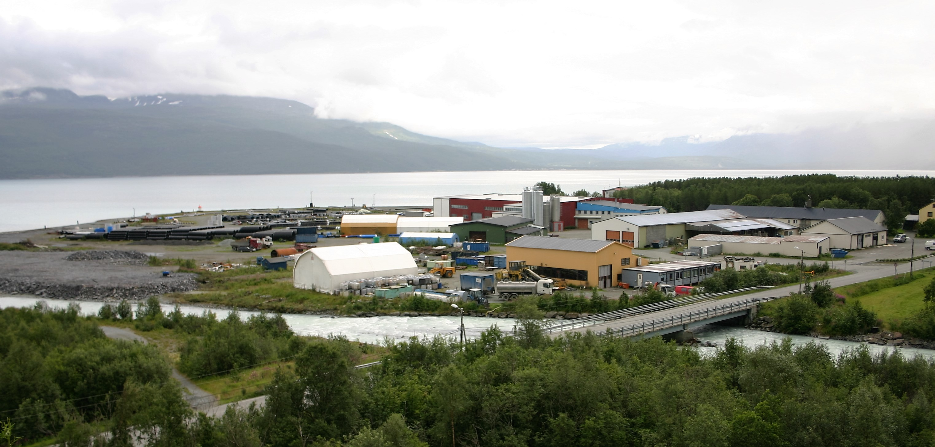

Slide 4
De 5 største produksjonsbedriftene på Furuflaten
Navn | Omsetning | Antall ansatte
Furstål AS | 19 | 14
Akva-Ren AS | 56 | 33
Haplast AS | 50 | 31
Cinderella Eco Solution AS | 133 | 41
Arctic Plast AS | 13 | 9
Totalt | 221 | 128

Slide 5
Entreprenørbedriften
Steinstøperiet AL 1946-1953
Lyngen Fabrikker AL 1953-1963
AS Bygg 1964-1989
Skibotn AS Bygg 1979-1988
AS Bygg Aluplast 1979-1988
Furuflaten bygg AS 1988-1992

Slide 6
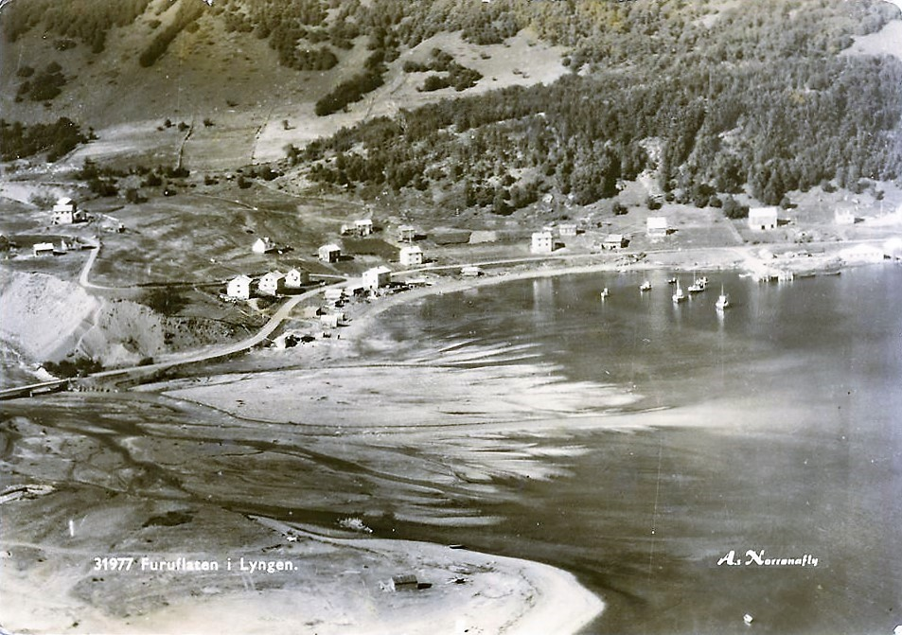
Furuflaten et fiskeri- og jordbrukssamfunn

Slide 7
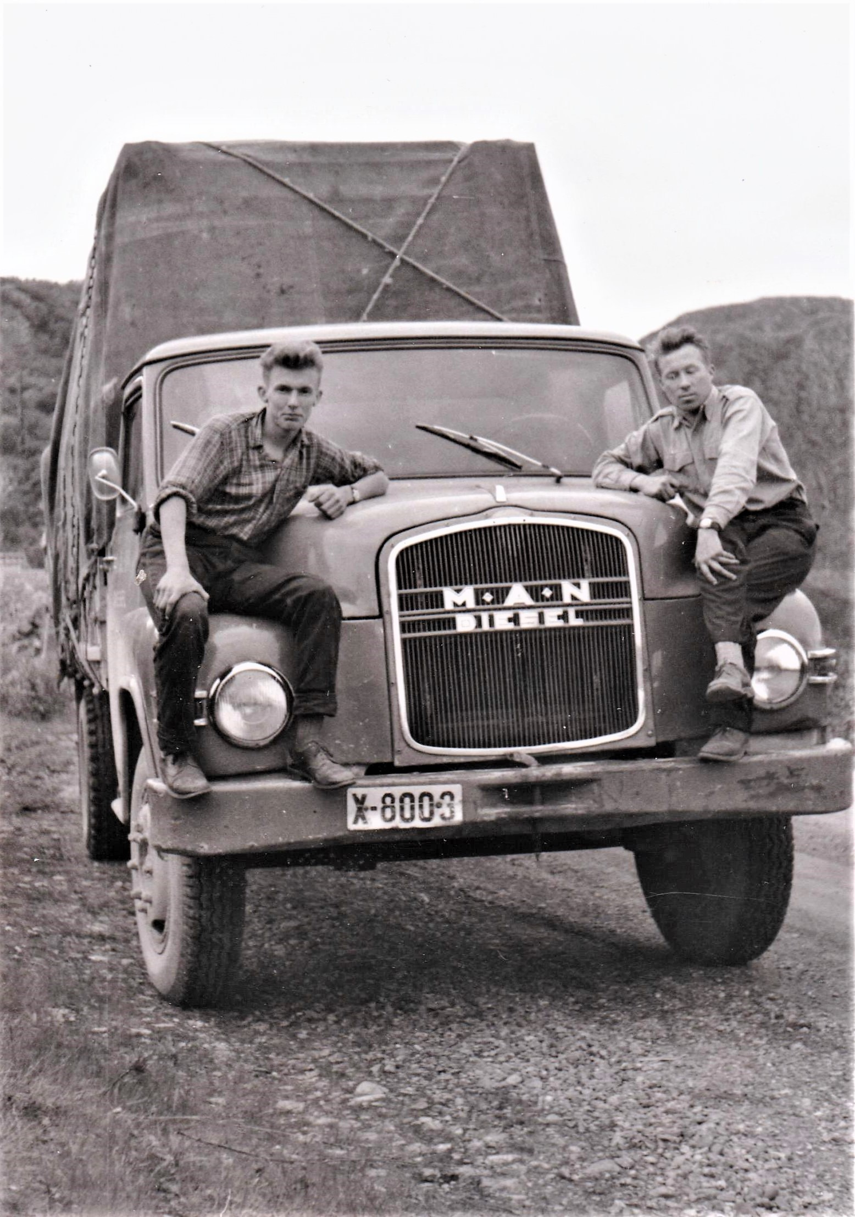
Nødvendige transporter skjedde med lastebil og en 45 fots fiskebåt

Slide 8
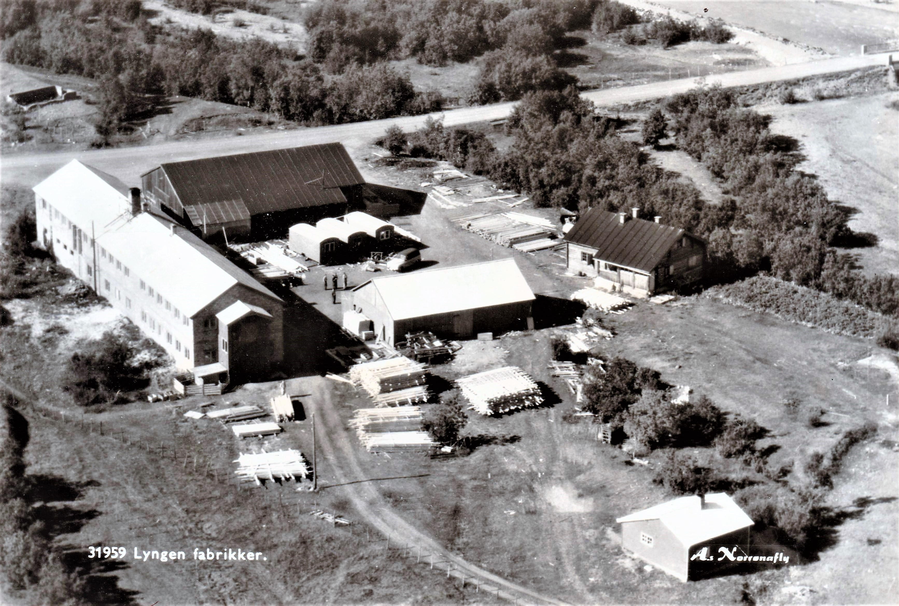
Fabrikkområdet rundt 1960

Slide 9
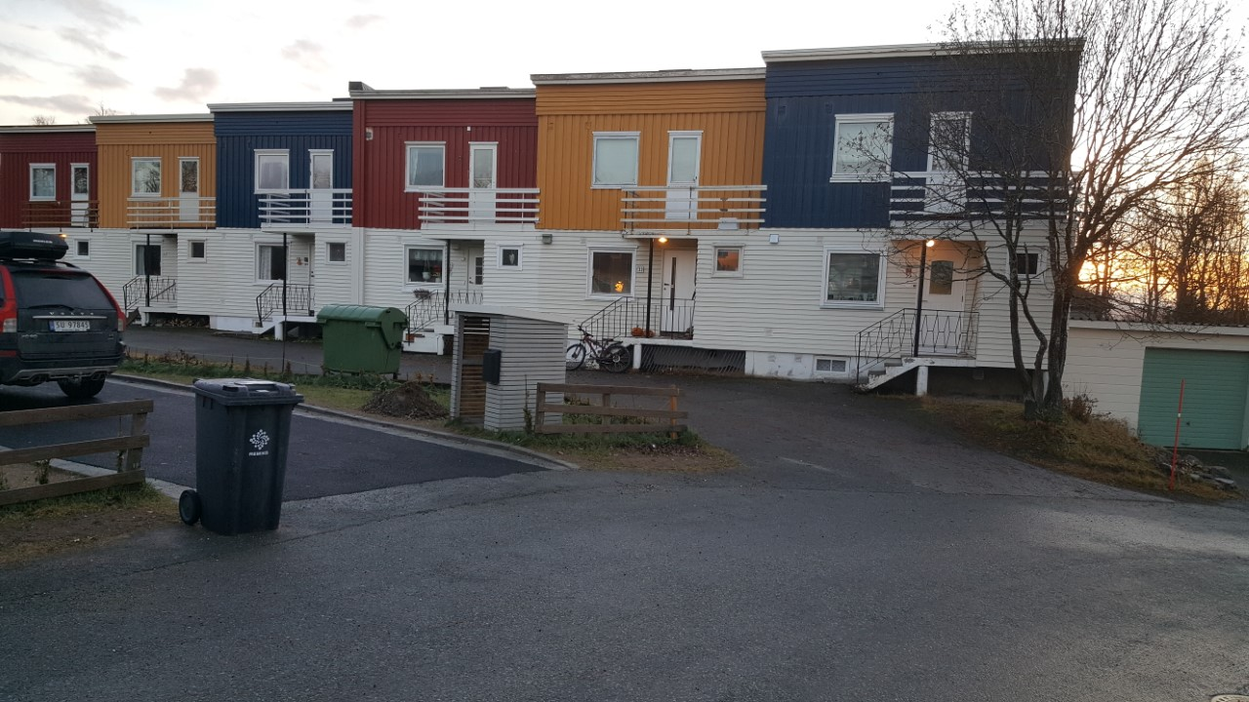
Ferdighus produsert på Furuflaten (1962).

Slide 10
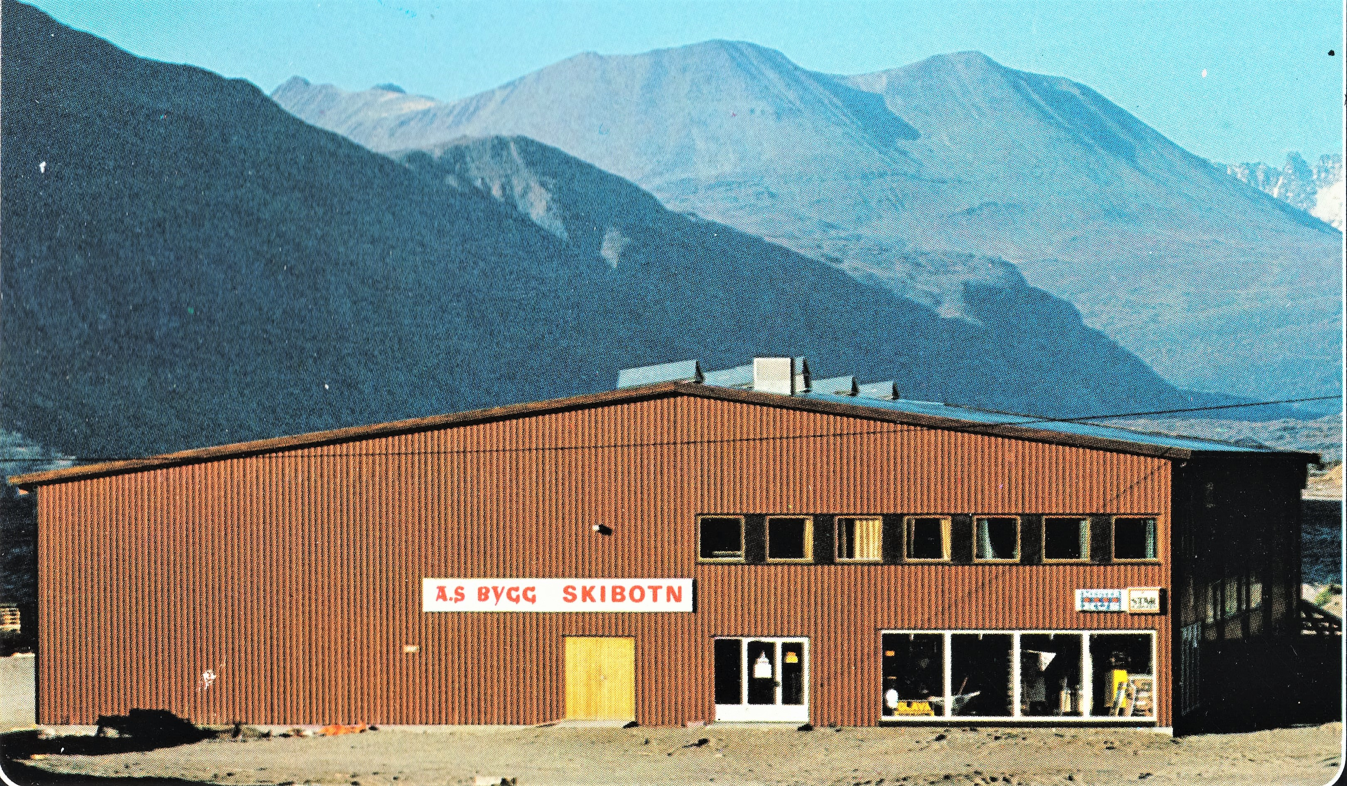
Elementproduksjon for ferdighus i Skibotn etablert i 1979

Slide 11
Produksjon av ulike rør og kummer
Haplast AS Furuflaten 1961-1984
Haplast Molde AS 1973-1984
Haplast Rena AS 1978-1984
Uponor AS 1985-2004
Haplast AS 2005

Slide 12
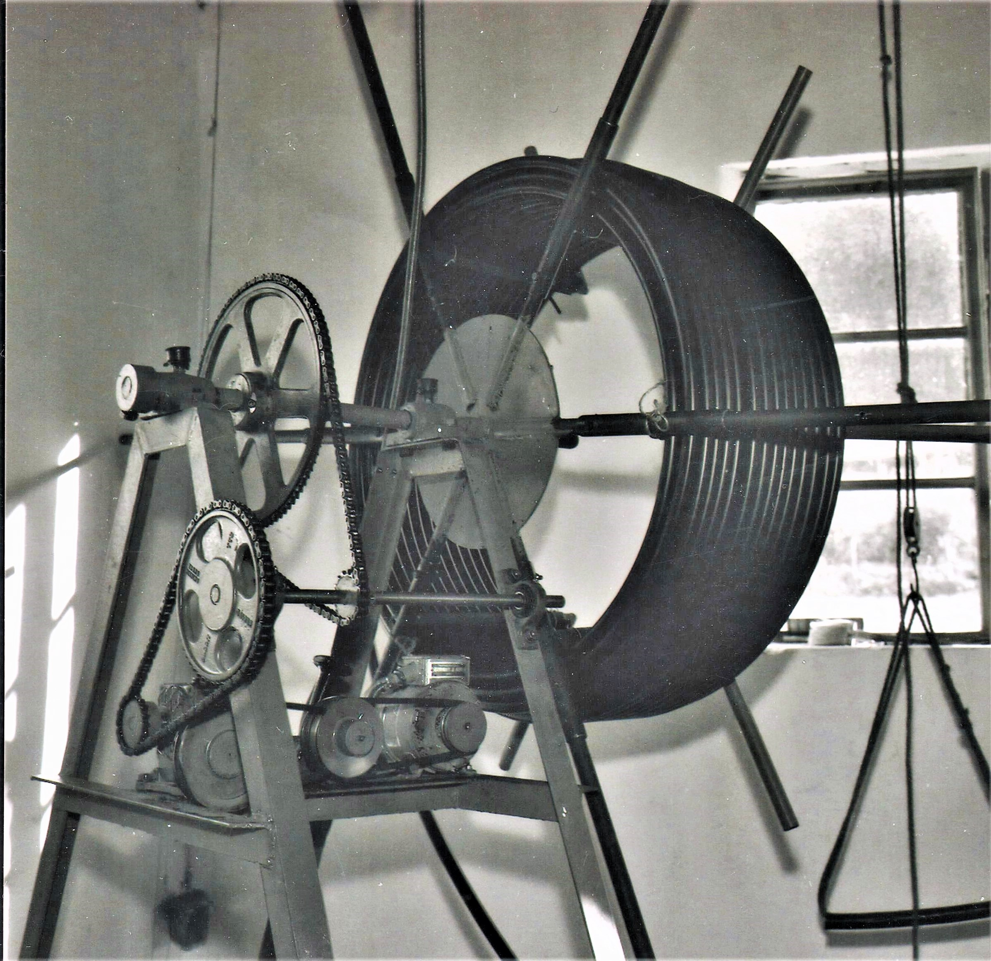
Gullrokken

Slide 13
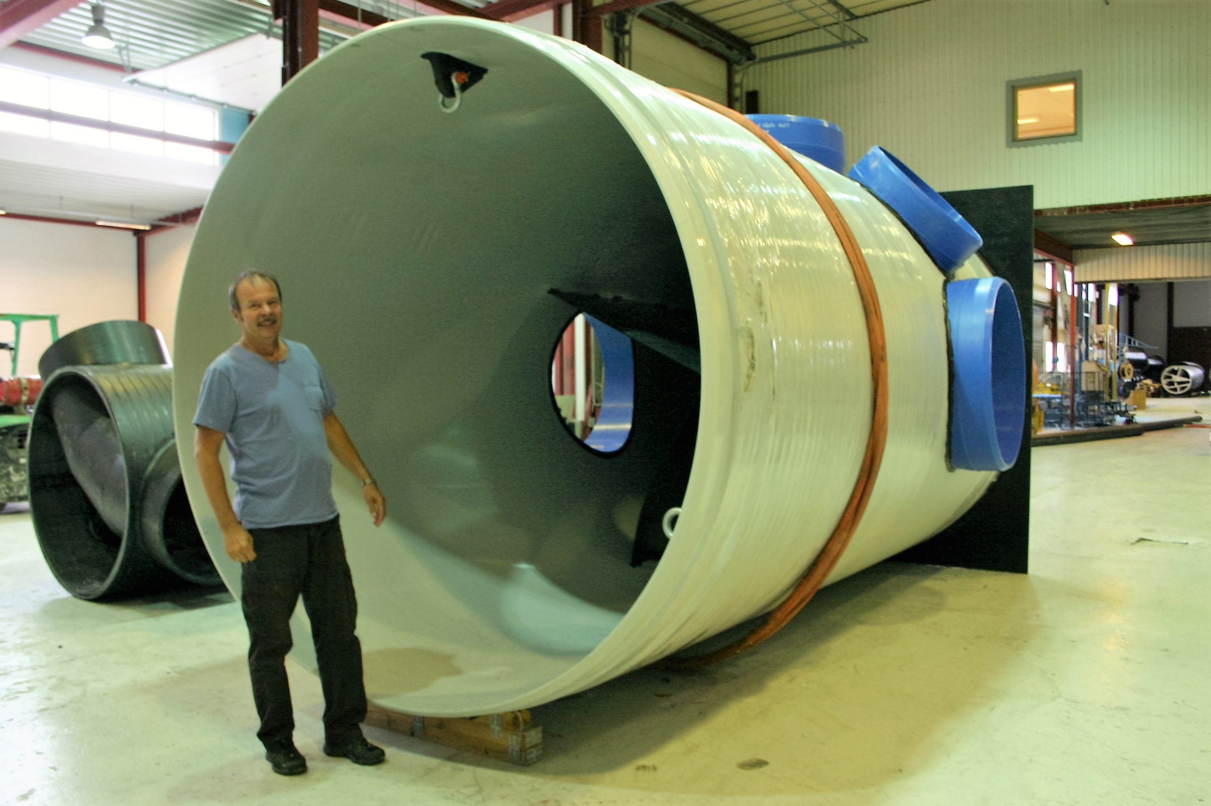
Store annleggsrør

Slide 14
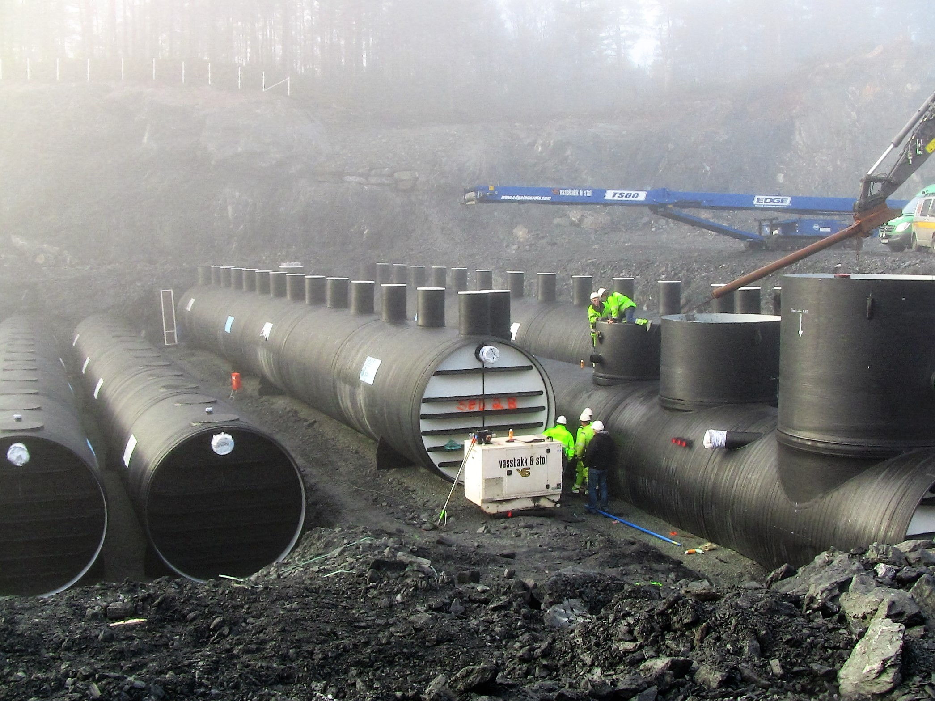
Tankprodukter

Slide 15
Produksjon med komponenter av plast, stål og elektronikk
Ecotech AS 1999-2015
Arctic Plast AS 2006
Cinderella Eco Solution AS 2015

Slide 16
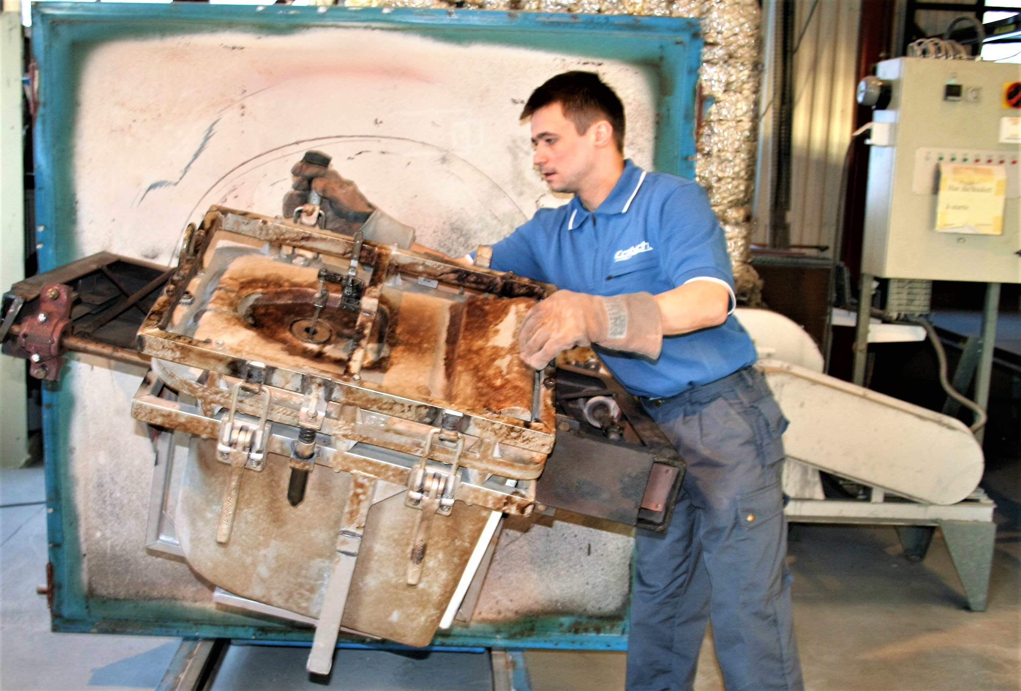
Rotasjonspresse

Slide 17
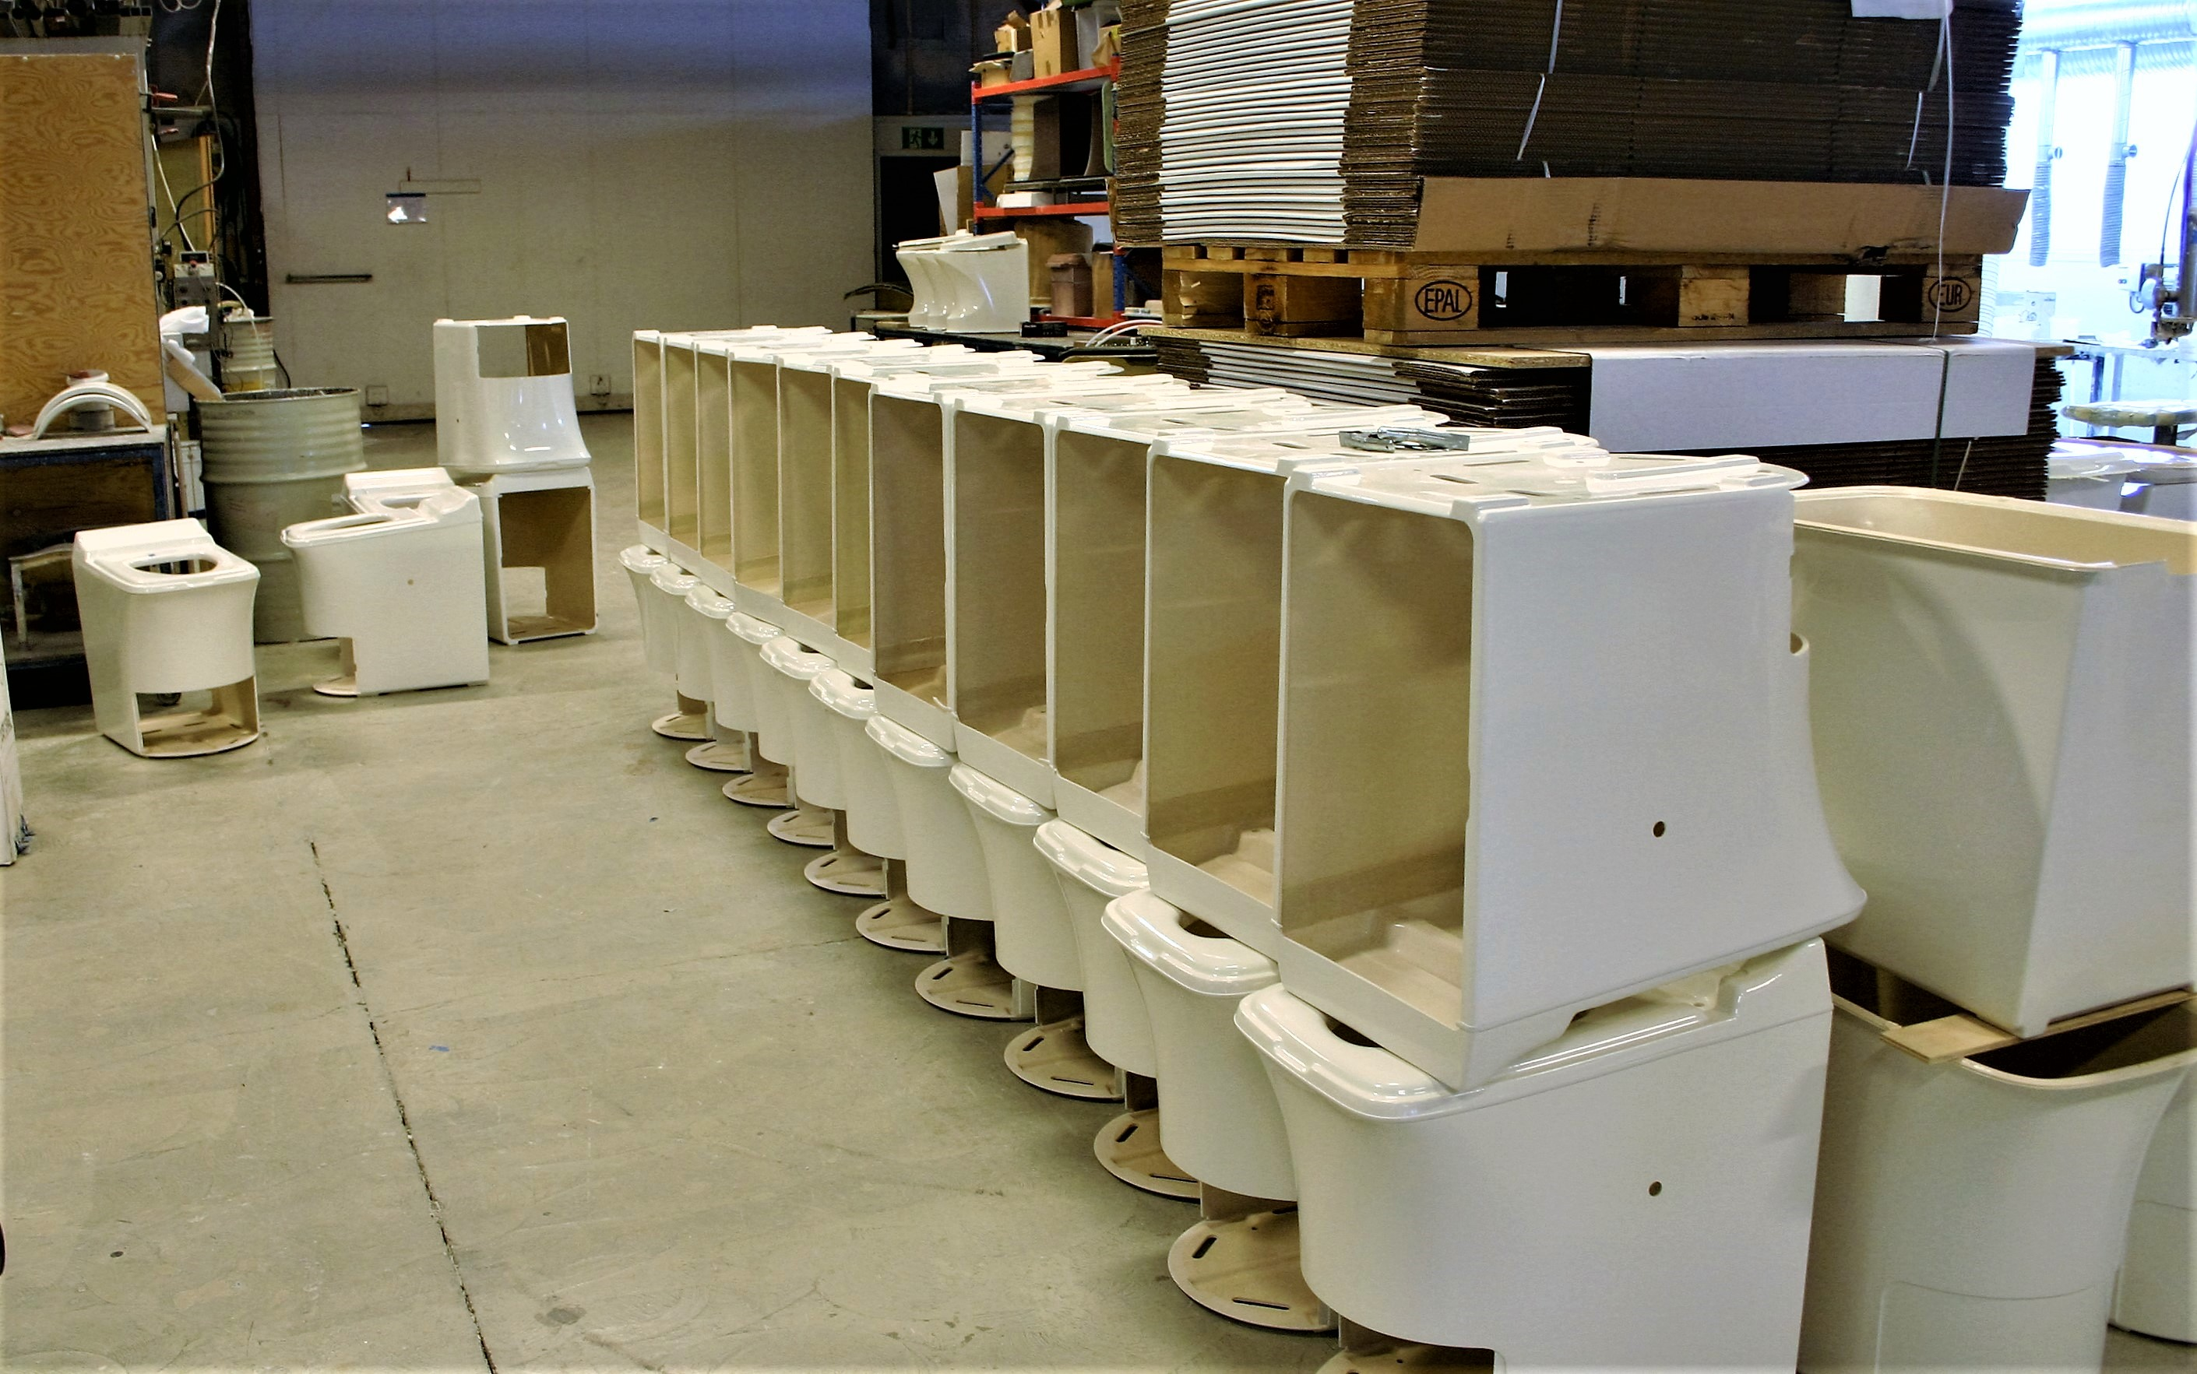
Produksjon av toalettskall

Slide 18
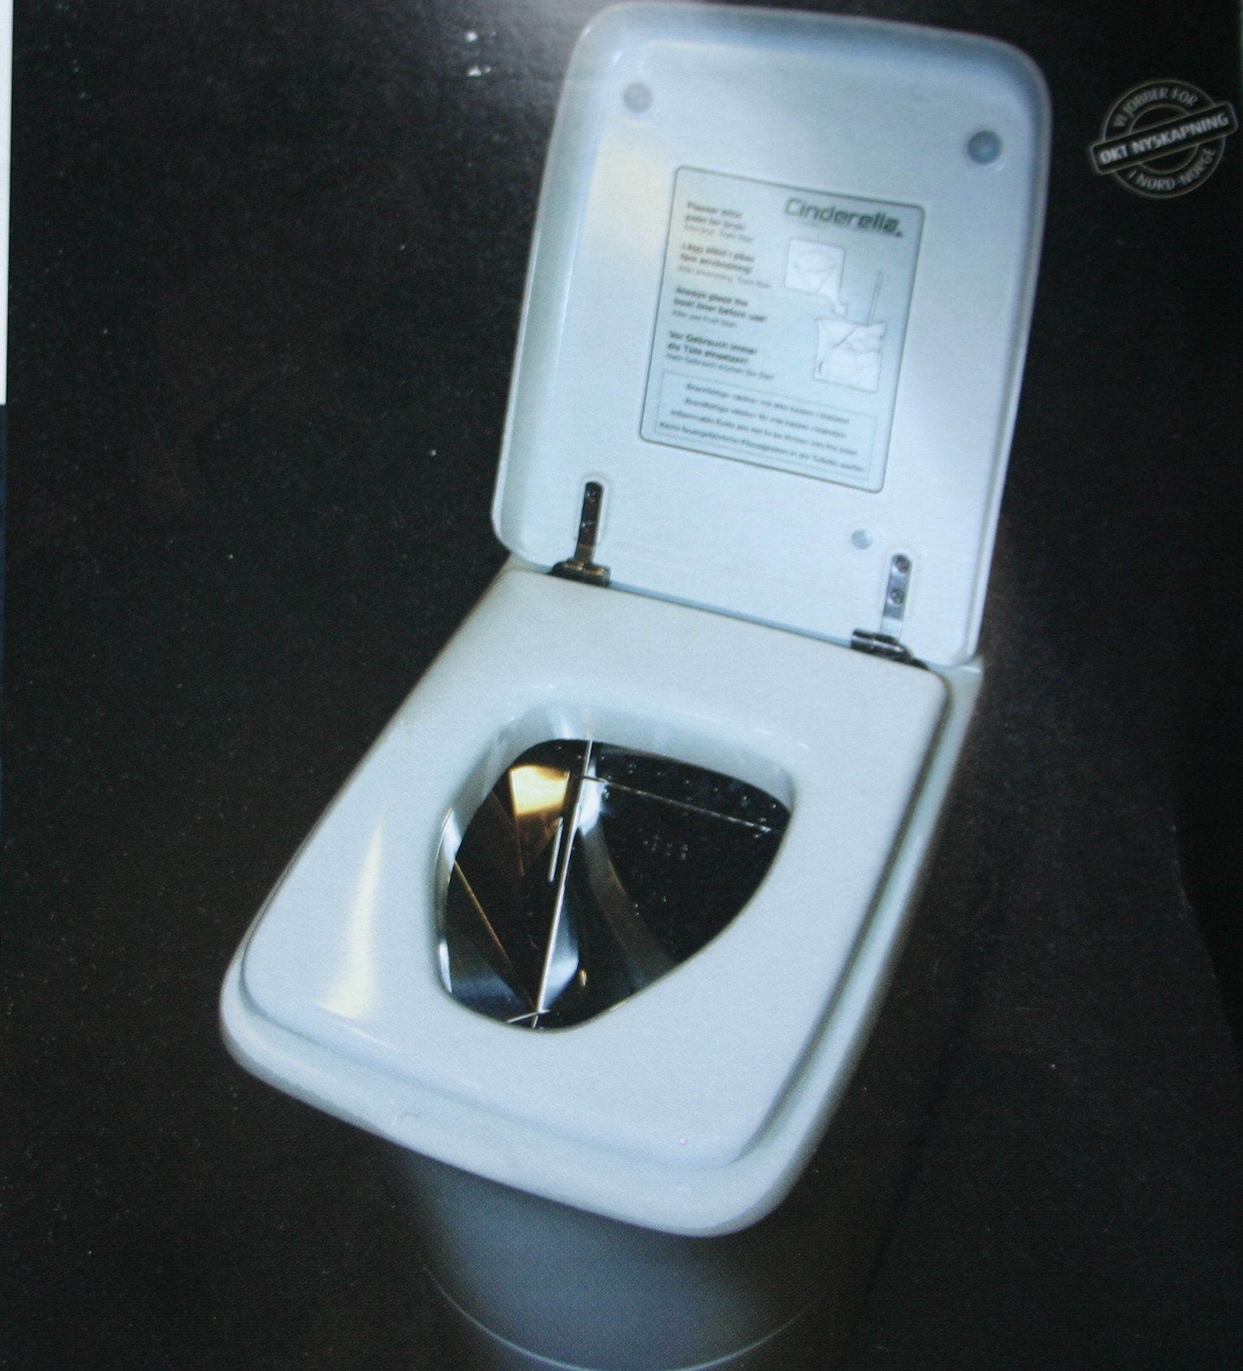
Forbrenningstoalett

Slide 19
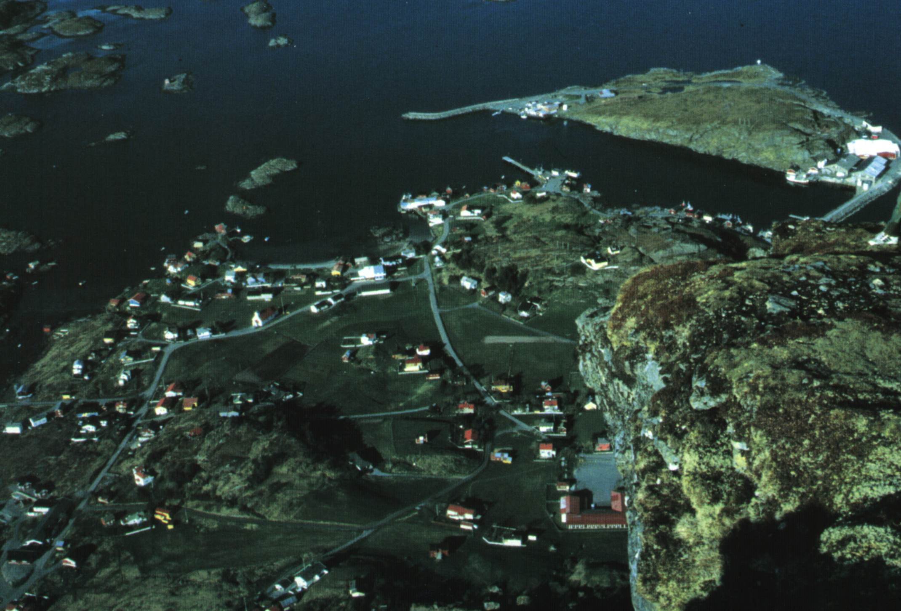

Slide 20
Hovedvirksomheter på Lovund
Bransje | Omsetning i millioner | Antall ansatte
Bedrifter i oppdrett eller avledede virksomheter | 3226 | 197
Vare og tjenesteproduksjon rettet mot sjømatsektoren | 149 | 21
Reiseliv og transport | 45 | 41
Totalt | 3411 | 259

Slide 21
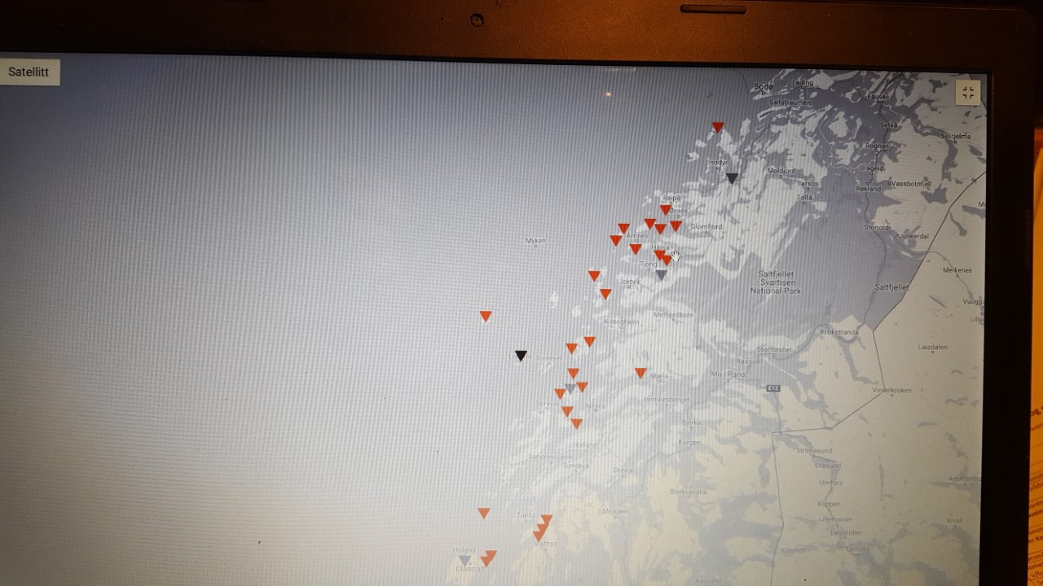
Lokaliteter for oppdrett og smoltproduksjon

Slide 22
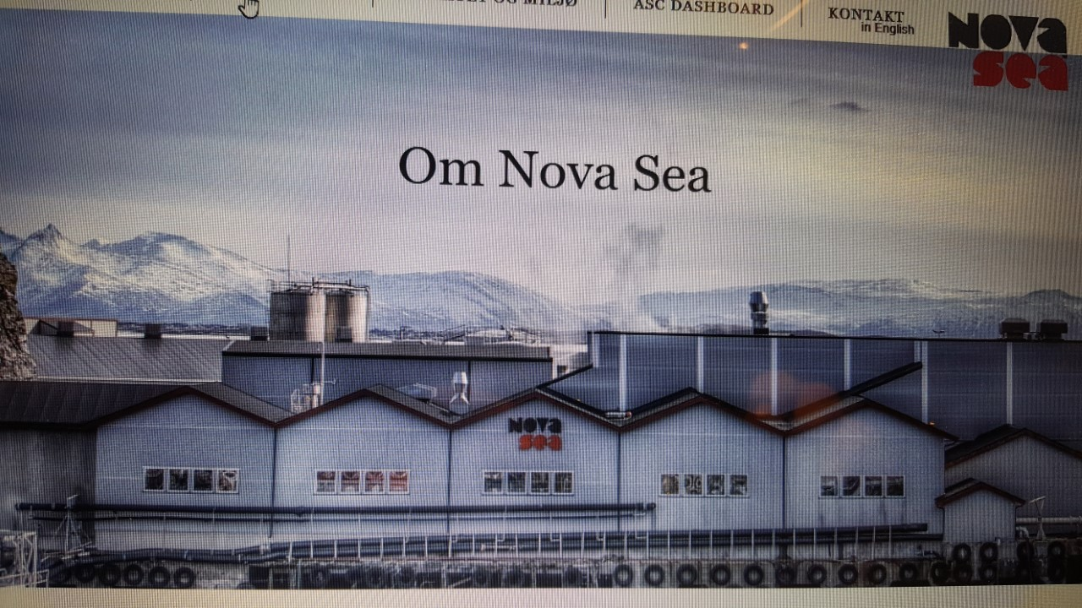
Slakteri/pakkeri på Lovund

Slide 23
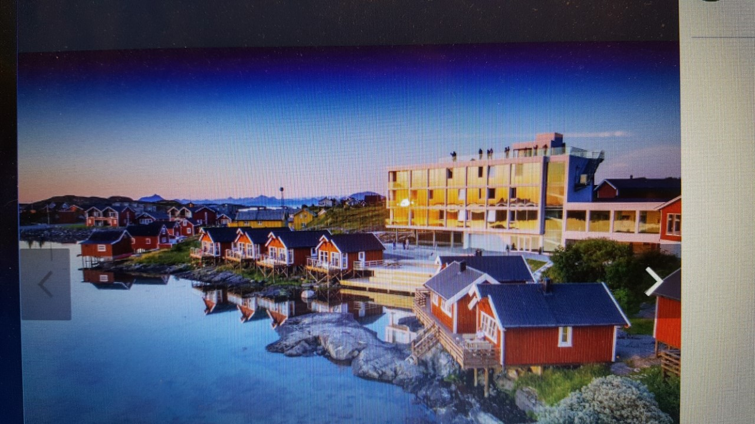
Lovund Rorbuhotell og Lovund Hotell

Slide 24
Felles trekk ved Furuflaten og Lovund
 | Furuflaten 1950 | Lovund 1950
Folketall | 300 | 260
Hovednæring | Fiskeri/selvbergingsbruk | Fiskeri/selvbergingsbruk
Dominerende kultur | Læstadiansk | Evangeliske frikirke
Framtredende kulturelt trekk | Sterk arbeidsetikk/asketisk | Sterk arbeidsetikk/asketisk
Kunnskaper og ferdigheter | Ganske likt | Ganske likt

Slide 25
Andre viktige fellestrekk som har fremmet vekst og omstillingsdyktighet
Serie med etableringer i vekstnæringer over tid
Sideordnede og ikke konkurrerende bedrifter fremmet en åpenhetskultur og utstrakt samarbeid mellom bedriftene
Sterk stedsidentitet og lokalt eierskap (patriotkapitalisme)
Kompetansebasert og ikke råstoffbaserte produkter og tjenester
Symbiose mellom bedrifter og lokalsamfunn
Gode forbindelser mot politiske organer, det offentlige virkemiddelapparatet og finansinstitusjoner

Slide 26
Hva vet vi om nyskapning omstilling i dagens distrikts Norge
Norske undersøkelser viser at i perioden 2006-2008 var bedrifter i Oslo og tre andre storbyområder bare marginalt mer innovativ enn i resten av landet
Dette bekreftes av ferske studier både i Svenske og Canada
Hovedforklaringen som gis er at de perifert liggende bedriftene har minst like høy FOU- virksomhet og større innhenting av FOU- ressurser fra eksterne aktører sammenlignet med sentralt beliggend bedrifter

Slide 27
Furuflaten og Lovund er eksempler på framvekst av industriklynger i miniatyr
Over tid har det skjedd en oppbygging av kompetanse både i dybden og bredden
Dette har skjedd på områder som ligger passelig langt fra hverandre noe som kalles beslektet mangfold som det kalles i innovasjonsliteraturen
Dette er ansett for å gi spesielle fortrinn og muligheter for innovasjon
Passelig ulik kunnskap og åpenhet gir optimale muligheter for å lære av hverandre, utvikle ny kunnskap og i heldige fall nye entrepriser gjennom smart spesialisering
Det er dette som har skjedd i begge samfunn

